Slide 1
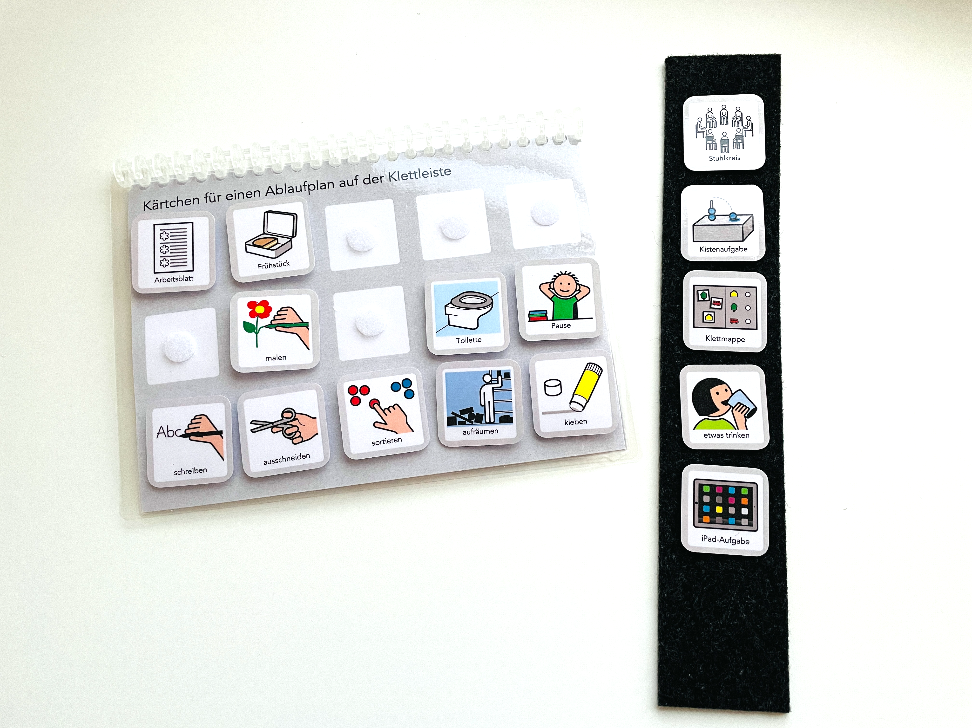
Vorlage für einen Ablaufplan für eine Leiste
Seite 2
(ggf. mehrfach) asudrucken, halbieren, laminieren, zu einem Heft binden.
Flauschpunkte in die Felder kleben
Seite 3
mit Symbolen und Text füllen
drucken
ausschneiden
laminieren
ausschneiden
Hakenpunkte auf die Rückseite kleben, ins Heft kletten
Filzleiste aus Teppichfliese zuschneiden.

Slide 2
Kärtchen für einen Ablaufplan auf der Klettleiste

